Slide 1
Лекция 8: Применение теоремы Гаусса.
Работа в электрическом поле

Slide 2
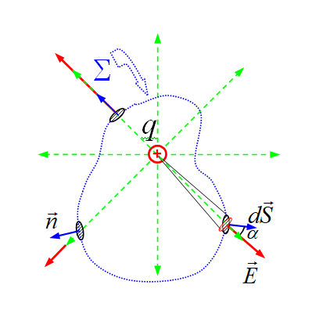
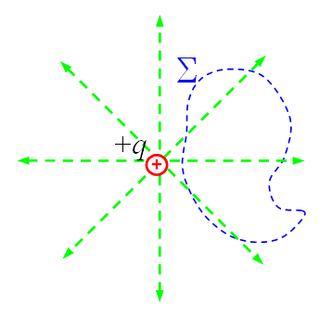
8.2. Теорема Гаусса (формулировка)
♣ Поток вектора напряжённости электростатического поля в вакууме
через любую замкнутую поверхность пропорционален суммарному заряду,
расположенному внутри этой поверхности:
а
“сфера”
“Σ”
?
… заряженные тела
+q
+
r
… “заряд в центре” …
… “заряд внутри” …
… “заряд снаружи” …
2
… “ много зарядов”

Slide 3
8.3. Применение теоремы для расчёта напряжённости электрического поля протяжённых заряженных тел
Пример. (Задача 6.11) Определить напряжённость электрического поля бесконечного цилиндрического стержня радиуса R а) снаружи и б) внутри этого стержня. Заряд распределён по стержню равномерно с объёмной плотностью ρ ; диэлектрическая проницаемость материала стержня равна ε.

Slide 4
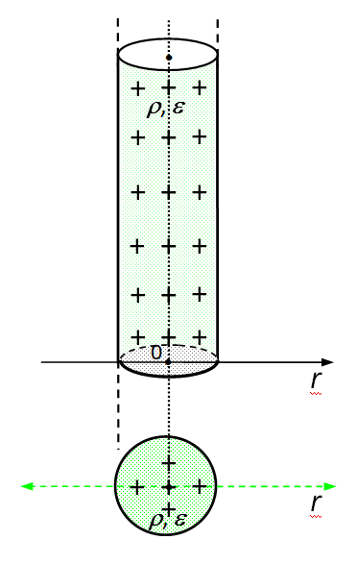
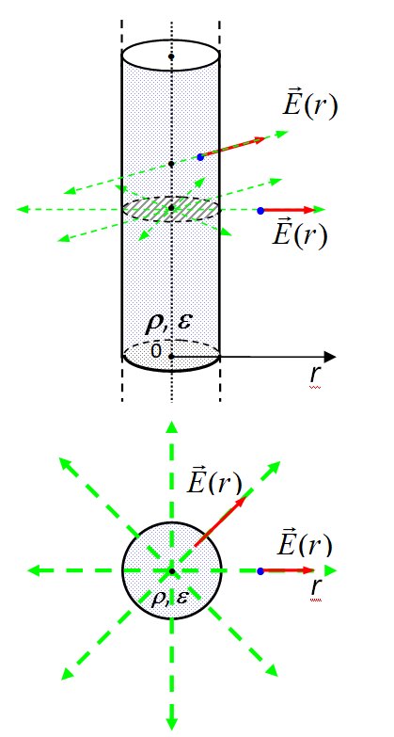
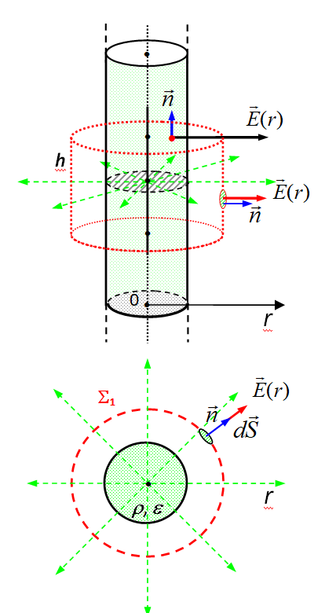
1. Рисунок !
2. “Структура поля”
3. Выбор поверхности
Σ_{осн}
R
Σ₁

Slide 5
4. “Посчитать” поток:
5. “Посчитать” заряд внутри:
“вне”
(Σ₁)
“внутри”
(Σ₂)
6. “Применить” … :
1) Поле “вне”:
“вне” (r > R)

Slide 6
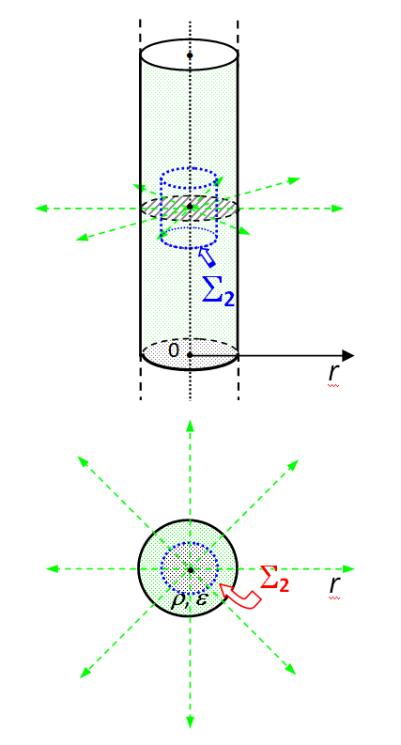
2) Поле “внутри”:
Σ₂ :
5. “Посчитать” заряд внутри:
“вне”
(Σ₁)
“внутри”
(Σ₂)
6. “Применить” … :
2) Поле “внутри”:
“внутри” (r ≤ R)
ε

Slide 7
Результаты :
ρ, ε
0
•
R
r
ε
ρ, ε
•
0
E
r
0
r
R
R

Slide 8
§ 9. Работа в электростатическом поле
9.1. Разность потенциалов. Потенциал
•
• 2
!!
“L”
Характеристика поля
• 1
dl
Но А ∼ q
(Опр.) Разность потенциалов:
“Вольт”
Связь разности потенциалов и напряжённости:

Slide 9
^{*)} Rem (Механика): 5.9. Потенциальная энергия
“Запас работы” за счёт взаимодействия тел системы
!!!
Только для консервативных сил
“конфигурация”
?
1) «Нормировка» - договор:
А как узнать
2) Как искать:

Slide 10
Потенциал
1)
•
• “P₀”
q_{пр}
2)
dl
(Опр.) Потенциал:
“P” •
“любая траектория ”
?
А как же потенциальная энергия
“Потенциальная энергия точечного заряда в данной точке поля”

Slide 11
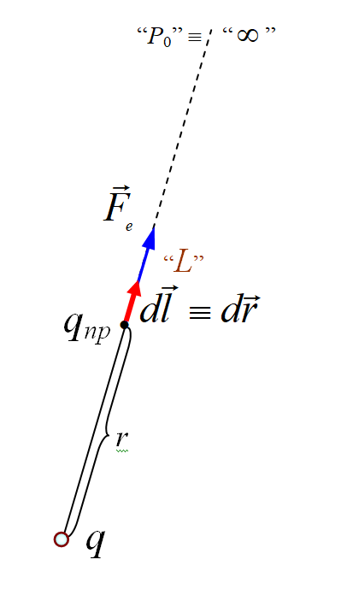
9.2. Потенциал поля точечного заряда
1) Нормировка:
2) Выбор траектории
3) Расчёт:
??
Принцип суперпозиции для потенциалов
11

Slide 12
9.3. Расчёт потенциала в поле системы зарядов – принцип суперпозиции для потенциалов
Много зарядов
Нормировка
?
Как считать на практике
12

Slide 13
Применение принципа суперпозиции для расчёта потенциала электрического поля протяжённых заряженных тел
Пример: «Кольцо» (Задача 7.2) Определить потенциал электрического поля, созданного равномерно заряженным тонким кольцом на оси, проходящей через центр кольца перпендикулярно плоскости, в которой лежит кольцо. Радиус кольца R, его заряд q.
X
х
·
·
R
О
q
Δq_{i}
??
А можно ли, зная ϕ(x,y,z), найти
Ещё вернёмся к этому вопросу ! (“Обратная задача”)
13

Slide 14
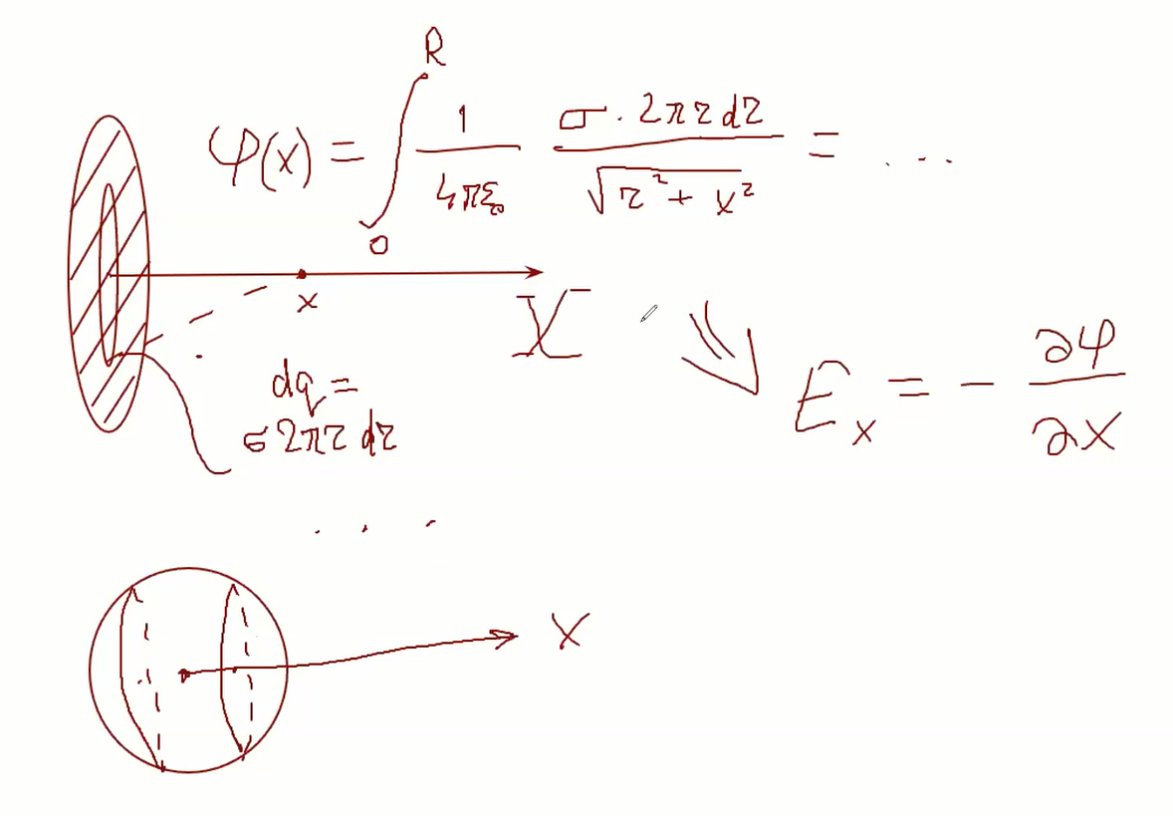
Применение принципа суперпозиции для расчёта потенциала электрического поля протяжённых заряженных тел
А можно посложнее
??
Можно-то
можно
… ,
да не всегда имеет смысл ☺
Проще, решив “прямую задачу”):
14

